Slide 1




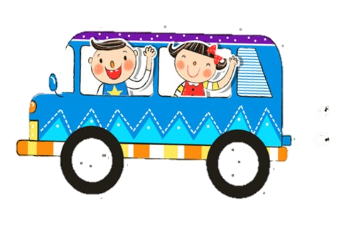
UBND HUYỆN VĨNH BẢO
TRƯỜNG MẦM NON VĨNH LONG
TRÒ CHƠI: BÉ VUI GIAO THÔNG
Độ tuổi: 4 - 5 Tuổi
Giáo viên: Trần Thị Linh

Slide 2
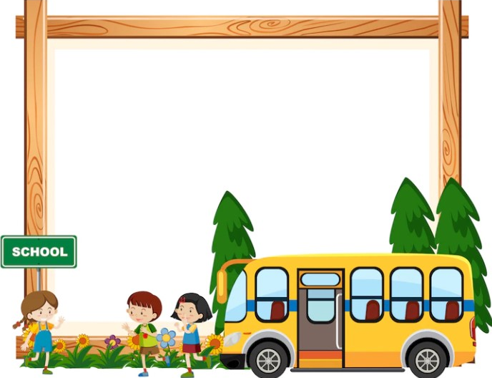
MỤC ĐÍCH – YÊU CẦU
* Kiến thức:
- Trẻ nhận biết được một số phương tiện giao thông đường bộ, đường thủy, đường hàng không, đường sắt. Nhận biết được một số biển báo giao thông, đèn giao thông. Biết hành vi đúng, sai khi tham gia giao thông.
* Kỹ năng:
- Rèn luyện khả năng quan sát, so sánh, phân loại, ghi nhớ có chủ đích.
- Rèn kỹ năng sử dụng chuột: di chuột, kích chuột.
* Thái độ:
- Trẻ biết cách chơi trò chơi và hứng thú chơi cùng cô và các bạn.
- Giáo dục trẻ biết chấp hành luật lệ an toàn giao thông.

Slide 3

CÁCH CHƠI:
Các con hãy kích chuột vào mũi tên màu vàng để nghe câu hỏi, sau đó quan sát, so sánh và kích chuột vào hình ảnh hoặc đáp án mà con cho là đúng. Nếu chọn sai sẽ có tín hiệu báo sai và con phải chọn lại. Muốn quay lại câu hỏi trước con kích chuột vào mũi tên màu xanh. Khi trả lời hết các câu hỏi, muốn chơi lại con kích chuột vào mũi tên màu đỏ.

Slide 4



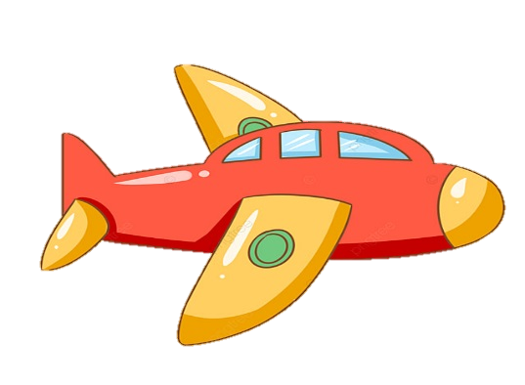

Câu 1: Bé hãy tìm bóng giúp máy bay.

Slide 5

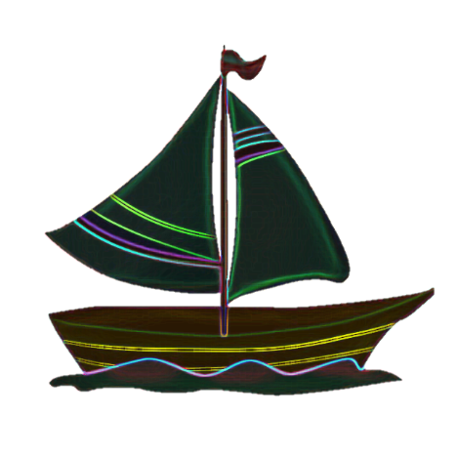

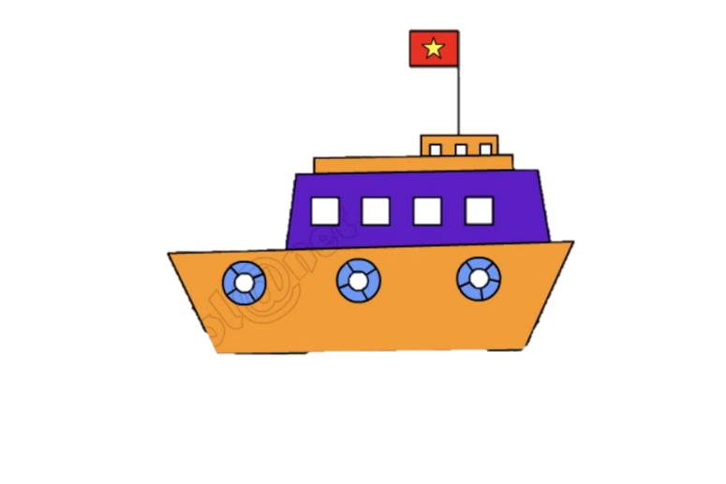

Câu 2: Bé tìm xem đâu là bóng của con thuyền.

Slide 6



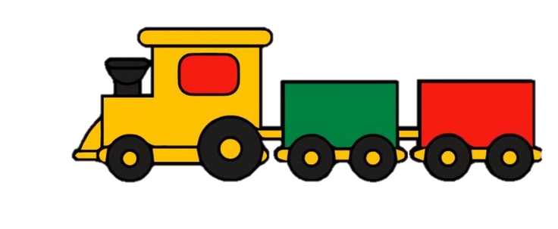
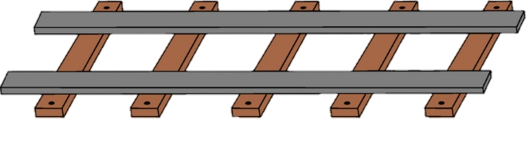
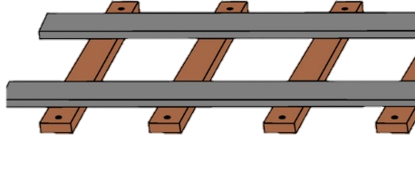

Câu 3: Các con hãy lựa chọn phương tiện phù hợp khi chạy trên đường sắt?

Slide 7



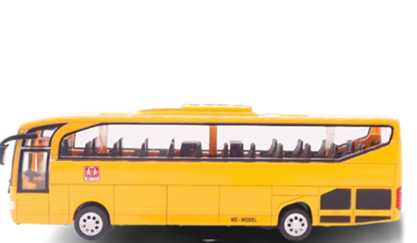
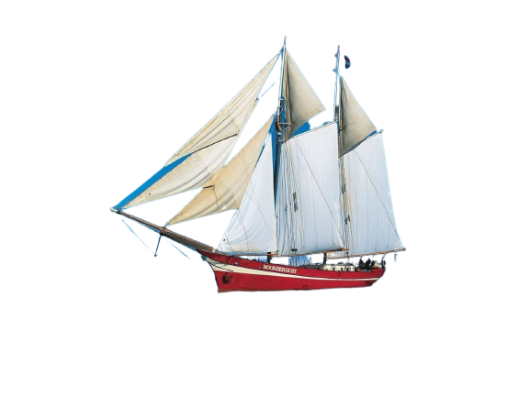

Câu 4: Bé hãy chọn những phương tiện giao thông đường thủy?
PTGT đường thủy?

Slide 8




Câu 5: Biển báo cấm người đi bộ là biển nào?
A
B
C

Slide 9
Câu 6: Thứ tự đèn giao thông nào dưới đây là đúng?
A
B
C

Slide 10



Câu 7: Biển báo cấm xe ôtô là đáp án nào?
A
B
C

Slide 11
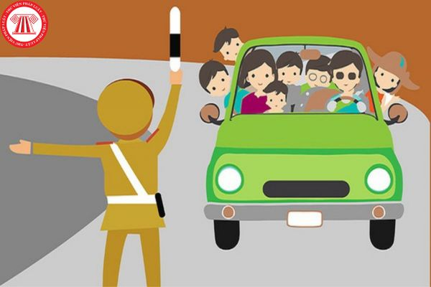
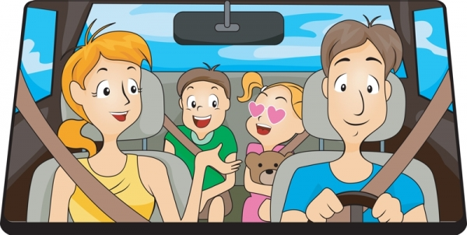
Câu 8: Hành vi nào dưới đây là an toàn khi ngồi trên xe ô tô ?

Slide 12
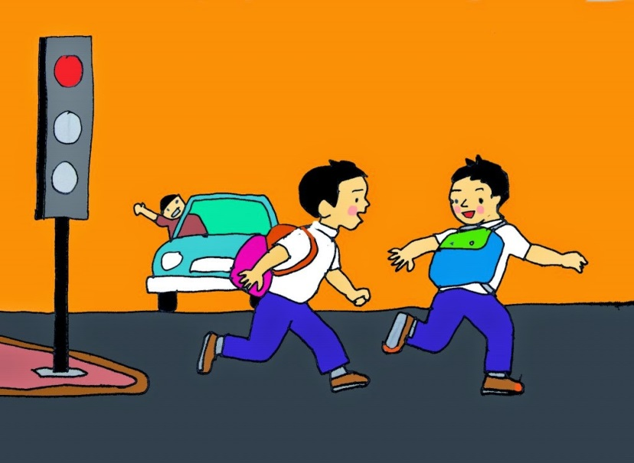
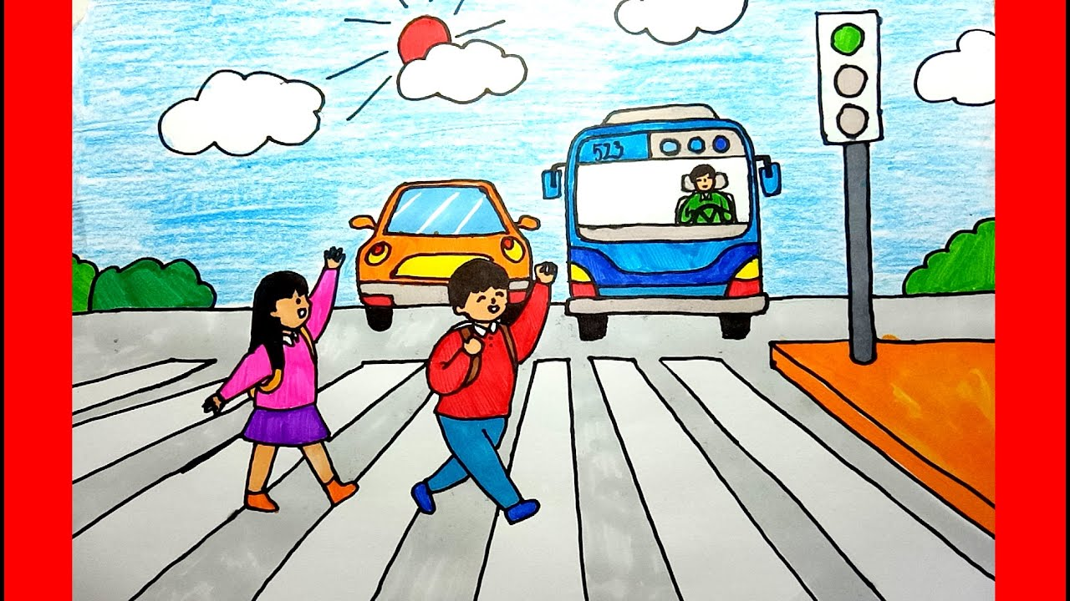
Câu 10: Lựa chọn hành vi đúng khi các con muốn sang đường.
1. Đèn chuyển sang tín hiệu màu đỏ các con chạy thật nhanh sang đường.
2. Đèn xanh bật lên quan sát hai phía và sang đường.

Slide 13
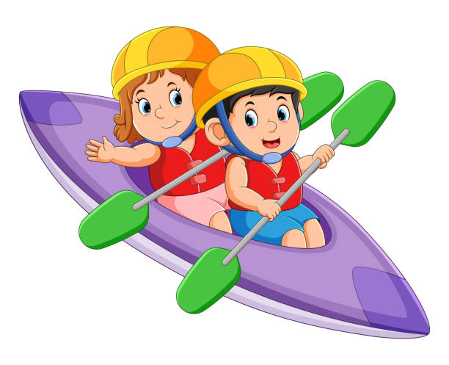

Câu 9: Bé hãy quan sát hình ảnh và chọn hành vi đúng ?

Slide 14
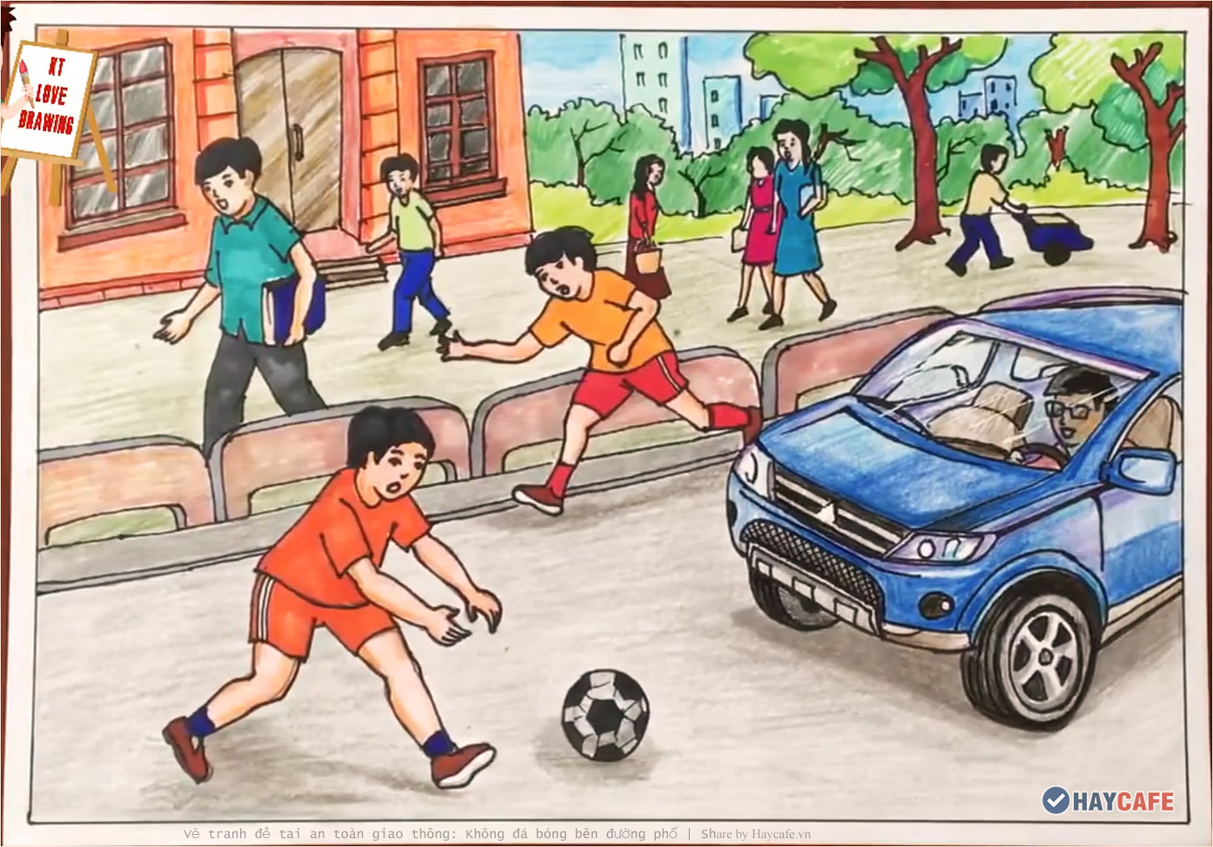


Câu 10: Hành vi dưới đây là đúng hay sai?

Slide 15
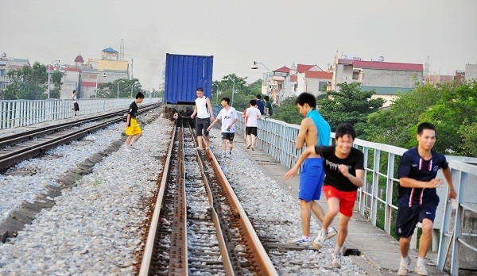

Câu 11: Hành vi dưới đây đúng hay sai?

Slide 16

Xin chào và hẹn gặp lại các bé.

